Slide 1
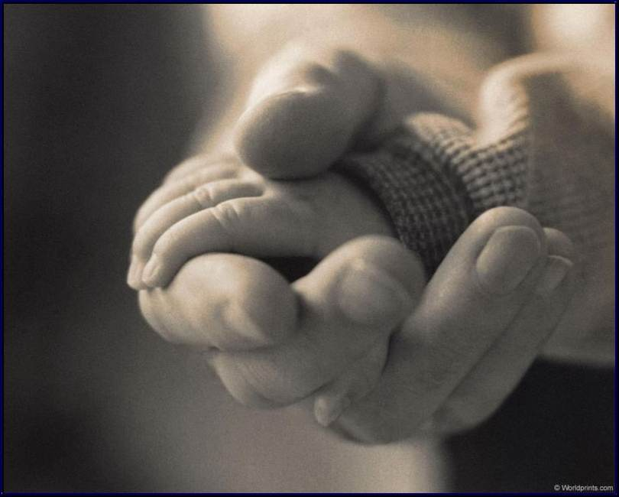
陶造我一生

Slide 2
因祂犧牲告別痛悲，
令我驚嘆愛是多完美，

Slide 3
耶穌謙卑，權柄拋棄，
遭逼迫鞭打替代我死。

Slide 4
因祂首先獻盡真愛，
令我願去愛且去被愛，

Slide 5
離開罪捆綁，我靈得到釋放，
從此在基督愛內安躺。

Slide 6
陶造我一生為我開出路與指引，
祈求神今天倒空我，能擺脫怯懦，
我願委身一世為你歌，

Slide 7
陶造我一生，舊我消失別了黑暗。
有日軟弱，盼望你能，
提醒我當天因你振奮。

